Slide 1

Московский государственный технический университет имени Н.Э. Баумана
(национальный исследовательский университет)
ПРИМЕНЕНИЕ МЕТОДОВ МАШИННОГО ОБУЧЕНИЯ ДЛЯ РЕШЕНИЯ ЗАДАЧИ ФИЛЬТРАЦИИ НЕЖЕЛАТЕЛЬНЫХ ДАННЫХ
РАЗУМОВ Тимофей Евгеньевич, ФН1 Высшая математика
Научный руководитель: д.ф.-м.н., профессор Кравченко В.Ф.
Научный консультант: ст. преп. Кравченко О.В.
Москва, 30 апреля 2021

Slide 2
Содержание
Актуальность проблемы
Постановка задачи
Предобработка текста
Векторизация
Классификация
Результаты работы приложения
Выводы

Slide 3




Актуальность проблемы

Slide 4
Постановка задачи
Цель:
реализация системы фильтрации сообщений электронной почты, который в режиме реального времени классифицирует письма на “спам” и “не спам”.
Задачи:
Сбор выборки.
Предобработка данных.
Векторизация текста.
Классификация.
Запуск на реальных пользователях.

Slide 5
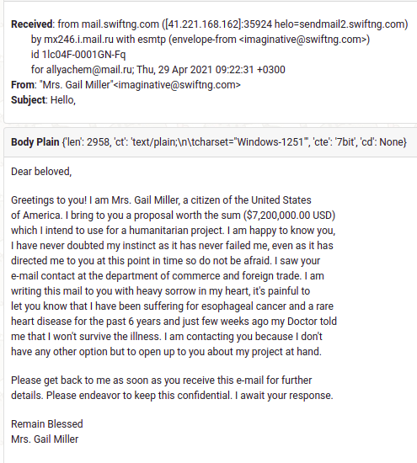
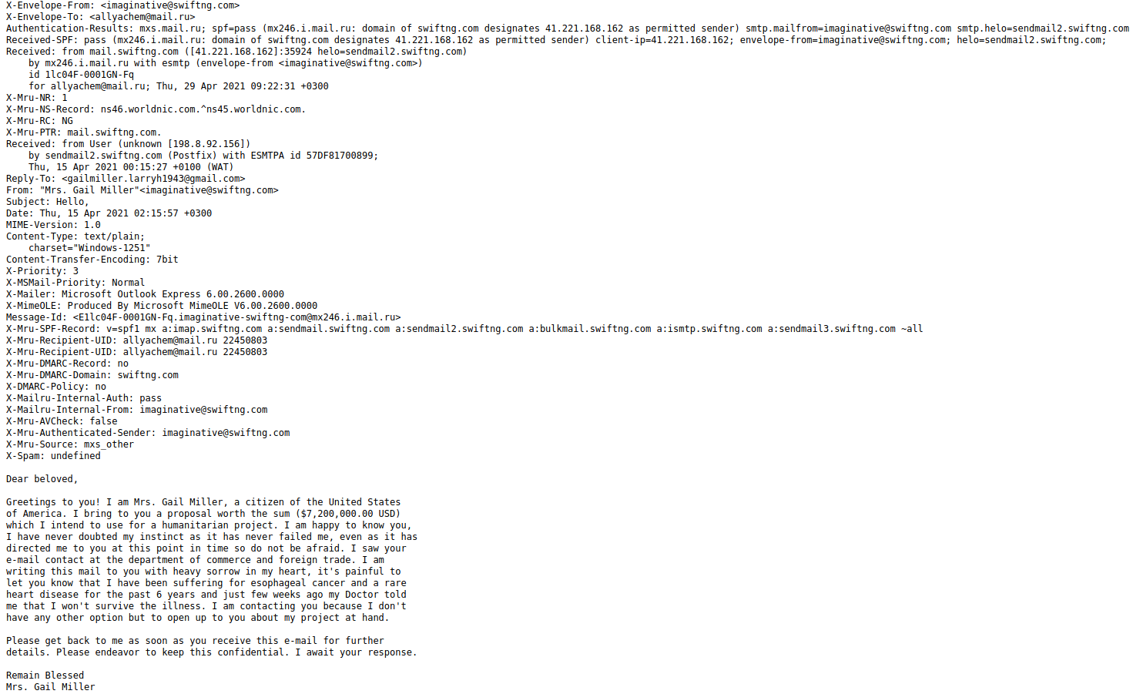
Предобработка текста
Парсинг и декодирование.
Приведение текста к одному регистру.
Удаление стоп слов.
Нормализация.
Стемминг (кошек -> кош).
Лемматизация (кошек -> кошка).

Slide 6
Векторизация

Slide 7
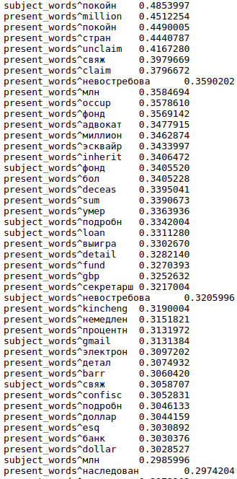


Мешок слов (BOW)
Обучение модели
Составление конечного словаря
из уникальных термов (слов или словосочетаний).
Оценка весовых коэффициентов по функции потерь MSE.
Использование модели сводится к построению отображения слов из текста на словарь :

Slide 8
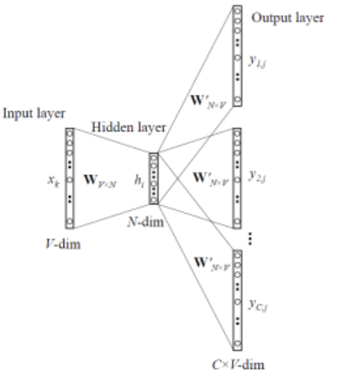
Word2Vec, FastText
Оконное чтение текста, и расчет веса каждого слова в корпусе.
Построение дерева Хаффмана из весов для повышения производительности алгоритма.
Чтение предложения из корпуса и прохождение по нему окном с оценкой контекста предложения при помощи архитектуры Skip-Gram.
Применение нейросети прямого распространения с функцией активации Hierarchical Softmax и с использованием негативного семплирования.

Slide 9
Классификация

Slide 10


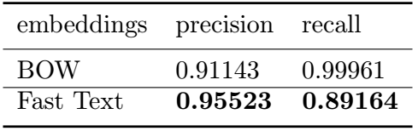
Логистическая регрессия
формула логистической регрессии.
веса модели, полученные при обучении.
Результаты расчетов

Slide 11

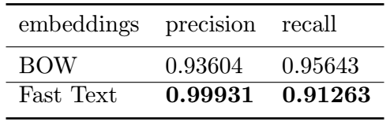
FCNN модель
формула FCNN модели.
1-й, 2-й слой: функция активации ReLU.
3-й слой: функция активации Sigmoid.
Результаты расчетов

Slide 12
Результаты работы приложения

Slide 13
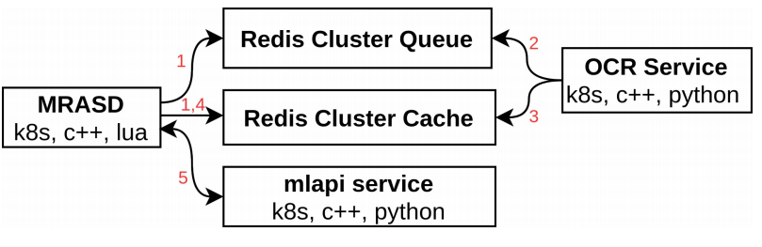
Архитектура приложения
k8s (kubernetes) — открытое программное обеспечение для оркестровки контейнеризированных приложений и автоматизации их развертывания, масштабирования и координации в условиях кластера.
Redis — резидентная система управления базами данных класса NoSQL с открытым исходным кодом, работающая со структурами данных типа “ключ — значение”. Используется как для баз данных, так и для реализации кэшей, брокеров сообщений. Ориентирована на достижение максимальной производительности на атомарных операциях.

Slide 14
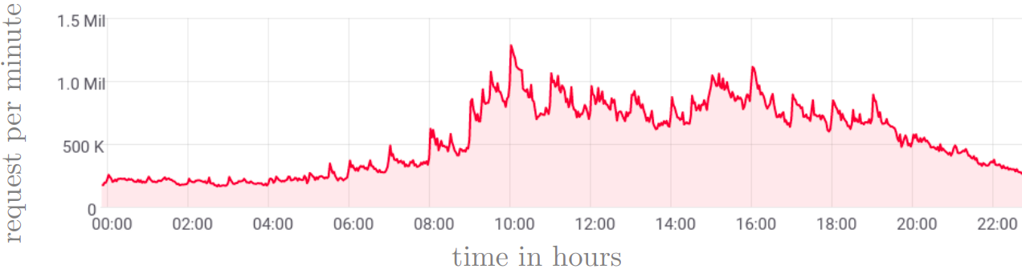
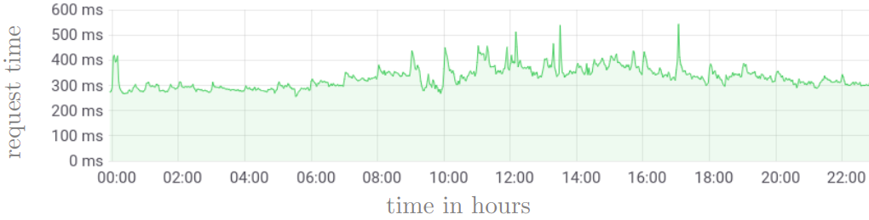
Метрики работы приложения
среднее количество запросов в минуту
среднее время обработки запроса

Slide 15
Заключение
Проведено сравнение различных алгоритмов векторизации и классификации текста
Разработано высоконагруженное приложение, которое работает на реальных пользователях и выдерживает в среднем более 1-го млн запросов
Обучен и протестирован высокоточный классификатор, который обрабатывает более 100к писем в минуту в режиме реального времени

Slide 16
Спасибо за внимание!

